Slide 1

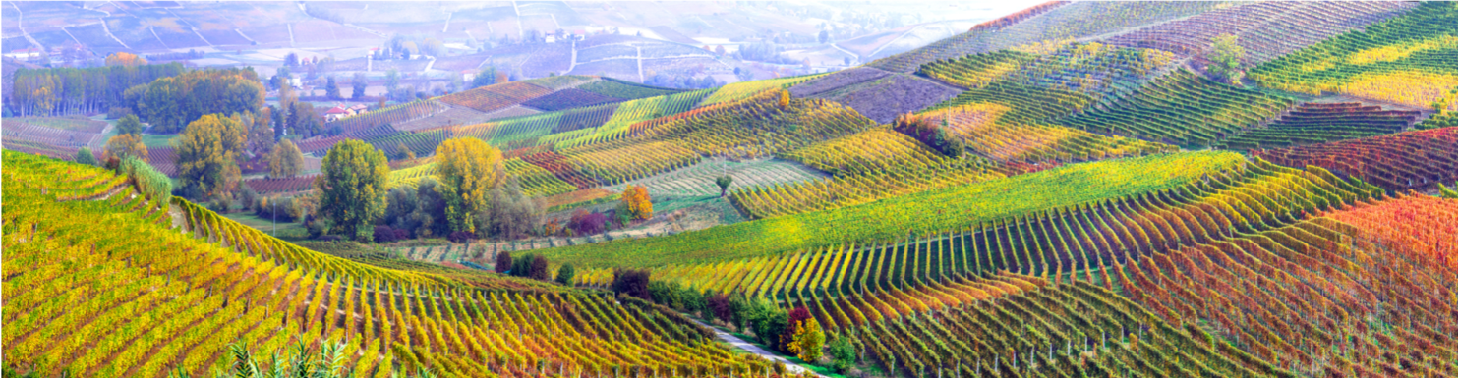
Основни принципи на кръговата икономика и връзки с биоикономиката
Име на лектора
Notes:
Бележки към учителя: Името на учителя да се постави в пространството в долния ляв ъгъл на слайда. Можете да редактирате този слайд, за да въведете темата. Тази презентация е предназначена да представи концепцията за кръговата икономика. Можете да видите увода на презентацията в следващия слайд с обосновките защо слайдовете са структурирани така, както са. Повечето от по-началните слайдове до слайд номер 12 трябва да са доста основни и лесни за разбиране. Започвайки от слайд 13, съдържанието може да е малко по-предизвикателно, за да разберете концепцията и да я оцените напълно. Целева аудитория могат да бъдат гимназисти, колежани и студенти. Освен видеоклипа, този първи слайд и уводния, има 26 слайда - така че тези слайдове трябва да отнемат между 26 и 52 минути, в зависимост от времето на обяснението.
Видеото е с продължителност 3 минути и 48 секунди.

Slide 2
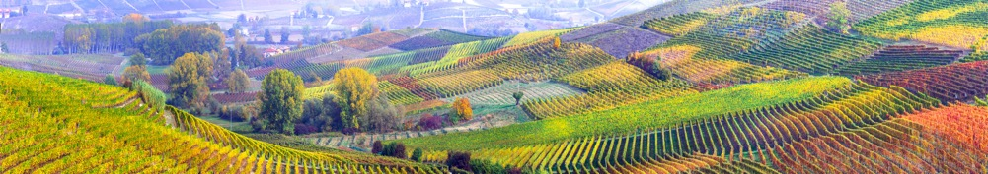
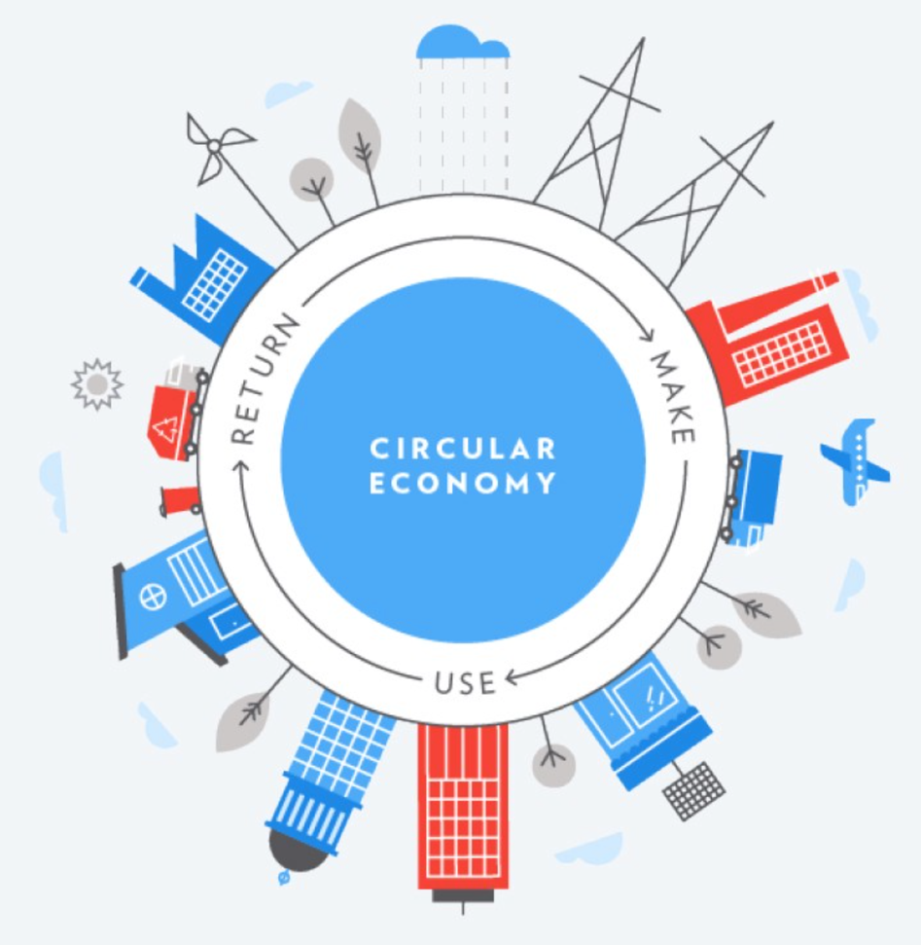
Схематично изложение
Схематично изложение
Тест за статистика на отпадъците
Линейна икономика
Ограничени ресурси
кръгова икономика
кръгови бизнес-модели
Бариери за кръговата икономика
Заключение
Notes:
Този слайд очертава съдържанието на тази презентация за кръговата икономика.
1. Ще започне с малък тест за статистика на отпадъците. Има четири въпроса относно хранителни отпадъци, текстилни отпадъци, електронни отпадъци и пластмасови отпадъци.
2. След това линейната икономика ще бъде въведена като един от основните проблеми, причиняващи тези отпадъци.
3. Ще бъде предоставен кратък преглед на крайните ресурси, за да се илюстрира, че настоящата линейна система не може да бъде поддържана.
4. След това кръговата икономика ще бъде въведена като системна промяна за решаване на някои от належащите проблеми, създадени от линейната икономика.
5. Пет кръгови бизнес модела ще бъдат въведени като начини за включване на кръговата икономика в начина, по който функционира бизнесът.
6. И накрая, ще бъдат въведени бариери пред кръговата икономика защо кръговите бизнес модели все още не са се превърнали в основни бизнес модели.
Кръговата икономика се разглежда като системно решение за справяне с някои от най-належащите глобални предизвикателства, създадени от линейната икономика. Следователно би било чудесно, ако учащите първо знаят и разберат какво представлява линейната икономика, свързаните с нея проблеми, основните причини и бъдещите предизвикателства, преди да въведат решението, което е кръгова икономика. По този начин публиката би оценила напълно обяснението на кръговата икономика, нейната цел, как тя може да бъде приложена и какво пречи на нейния напредък. Структурата на слайдовете е проектирана въз основа на тази мисъл.
Ползвано изображение: https://uxplanet.org/the-rise-of-the-circular-economy-8fdfc0a18ca5

Slide 3
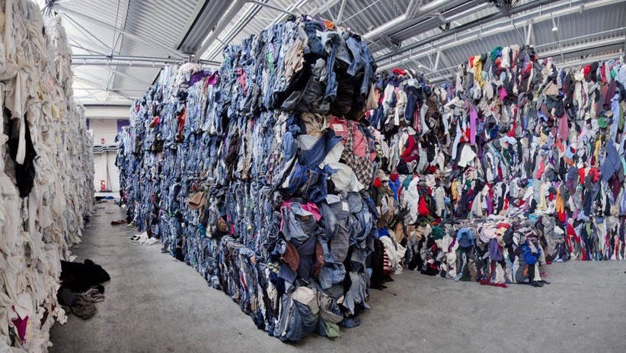
Тест за отпадъците
1. Колко от текстилните отпадъци са били депонирани или изгорени в световен мащаб? (EMF, 2017)
Еквивалент на един боклукчийски камион в час
Еквивалент на един боклукчийски камион в минута
Еквивалент на един боклукчийски камион в секунда
Схематично изложение
Тест за статистика на отпадъците
Линейна икономика
Ограничени ресурси
кръгова икономика
кръгови бизнес-модели
Бариери пред кръговата икономика
Заключение
Notes:
Този слайд задава първия въпрос от теста. Вместо да раздавате няколко статистически данни, можете да накарате учениците да помислят малко. По този начин те биха запомнили цифрата по-добре в сравнение с простото раздаване на статистиката. Следователно беше избран тест, който да подчертае статистиката на четири много често срещани отпадъци (мода и текстил, електронни, хранителни и пластмасови отпадъци) в нашето ежедневие, преди да се въведе икономика на връзки.
Точният отговор е C. Един товар от боклук с текстилни отпадъци всяка секунда.
Може би можете да използвате ментиметър, за да проведете теста в клас, за да го направите по-забавен, интерактивен и ангажиращ. Ако това не е възможно, можете да опитате да накарате всички ученици да се включат, като поискате махване на ръка за всяка опция A, B или C, вместо да чакате само един ученик да изкаже отговора.
Ключови връзки за допълнителна информация: Този тест се основава на информацията от доклада, наречен „Нова текстилна икономика: Препроектиране на бъдещето на модата“ от фондация Елън Макартър, който се намира в https://www.ellenmacarthurfoundation.org/publications/a-new-textiles-economy-redesigning-fashions-future
Връзка към изображението: https://ichef.bbci.co.uk/news/976/cpsprodpb/49F7/production/_102753981_hm_soex0372.jpg

Slide 4
Тест за отпадъците
1. Колко от текстилните отпадъци се депонират или изгарят в световен мащаб? (EMF, 2017)
Еквивалент на един боклукчийски камион в час
Еквивалент на един боклукчийски камион в минута
Еквивалент на един боклукчийски камион в секунда
Схематично изложение
Тест за статистика на отпадъците
Линейна икономика
Ограничени ресурси
кръгова икономика
кръгови бизнес-модели
Бариери пред кръговата икономика
Заключение
Notes:
Този слайд задава първия въпрос от теста. Вместо да раздавате няколко статистически данни, можете да накарате учениците да помислят малко. По този начин те биха запомнили цифрата по-добре в сравнение с простото раздаване на статистиката. Следователно беше избран тест, който да подчертае статистиката на четири много често срещани отпадъци (мода и текстил, електронни, хранителни и пластмасови отпадъци) в нашето ежедневие, преди да се въведе икономика на връзки.
Точният отговор е C. Един товар от боклук с текстилни отпадъци всяка секунда.
Може би можете да използвате ментиметър, за да проведете теста в клас, за да го направите по-забавен, интерактивен и ангажиращ. Ако това не е възможно, можете да опитате да накарате всички ученици да се включат, като поискате махване на ръка за всяка опция A, B или C, вместо да чакате само един ученик да изкаже отговора.
Ключови връзки за допълнителна информация: Този тест се основава на информацията от доклада, наречен „Нова текстилна икономика: Препроектиране на бъдещето на модата“ от фондация Елън Макартър, който се намира в https://www.ellenmacarthurfoundation.org/publications/a-new-textiles-economy-redesigning-fashions-future
Връзка към изображението: https://ichef.bbci.co.uk/news/976/cpsprodpb/49F7/production/_102753981_hm_soex0372.jpg

Slide 5
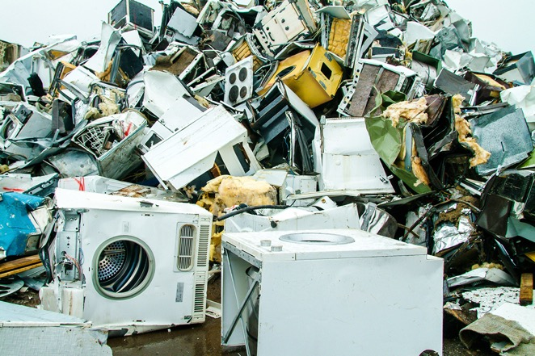
Тест за отпадъците
2. Какъв е приблизителният годишен обем на глобалните електронни отпадъци през 2016 г.? (WEF, 2017)
4.7 милиона тона (еквивалент на теглото на 450 Айфелови кули)
44.7 милиона тона (еквивалент на теглото на 4,500 Айфелови кули)
444.7 милиона тона (еквивалент на теглото на 45,000 Айфелови кули)
Схематично изложение
Тест за статистика на отпадъците
Линейна икономика
Ограничени ресурси
кръгова икономика
кръгови бизнес-модели
Бариери пред кръговата икономика
Заключение
Notes:
Този слайд предоставя втори въпрос от теста. Това се основава на електронни отпадъци, които също са много често срещани в ежедневието ни. Този тест се основава на информацията от доклада, наречен „Нова кръгова визия за електрониката: Време за глобално рестартиране“ от Световния икономически форум, намиращ се в http://www3.weforum.org/docs/WEF_A_New_Circular_Vision_for_Electronics.pdf
Отговорът е B – 44,7 милиона тона (еквивалентни по тегло на 4500 Айфелови кули,)
Връзка към изображението: https://upload.wikimedia.org/wikipedia/commons/thumb/2/2f/Skyscrapercompare-with-eiffel.svg/1200px-Skyscrapercompare-with-eiffel.svg.png
https://content.internetretailing.net/AcuCustom/Sitename/DAM/043/White_goods_scrap_AdobeStock_257612304.jpeg

Slide 6
Тест за отпадъците
2. Какъв е приблизителният годишен обем на глобалните електронни отпадъци през 2016 г.? (WEF, 2017)
4.7 4.7 милиона тона (еквивалент на теглото на 450 Айфелови кули)
44.7 милиона тона (еквивалент на теглото на 4,500 Айфелови кули)
444.7 милиона тона (еквивалент на теглото на 45,000 Айфелови кули)
Схематично изложение
Тест за статистика на отпадъците
Линейна икономика
Ограничени ресурси
кръгова икономика
кръгови бизнес-модели
Бариери пред кръговата икономика
Заключение
Notes:
Този слайд предоставя втори въпрос от теста. Това се основава на електронни отпадъци, които също са много често срещани в ежедневието ни. Този тест се основава на информацията от доклада, наречен „Нова кръгова визия за електрониката: Време за глобално рестартиране“ от Световния икономически форум, намиращ се в http://www3.weforum.org/docs/WEF_A_New_Circular_Vision_for_Electronics.pdf
Отговорът е B – 44,7 милиона тона (еквивалентни по тегло на 4500 Айфелови кули,)
Връзка към изображението: https://upload.wikimedia.org/wikipedia/commons/thumb/2/2f/Skyscrapercompare-with-eiffel.svg/1200px-Skyscrapercompare-with-eiffel.svg.png
https://content.internetretailing.net/AcuCustom/Sitename/DAM/043/White_goods_scrap_AdobeStock_257612304.jpeg

Slide 7
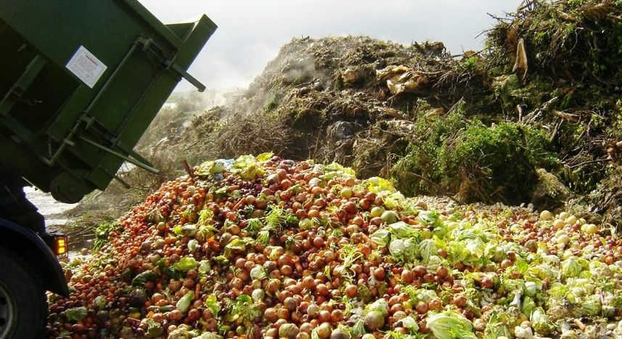
Тест за отпадъците
3. Какъв е приблизителния годишен обем на хранителните отпадъци в световен мащаб? (FAO, 2011)
1.3 милиарда тона (една трета от произведената храна)
2 милиарда тона (половината от произведената храна)
2.6 милиарда тона (две трети от произведената храна)
Схематично изложение
Тест за статистика на отпадъците
Линейна икономика
Ограничени ресурси
кръгова икономика
кръгови бизнес-модели
Бариери пред кръговата икономика
Заключение
Notes:
Този тест се основава на информацията от доклада, наречен „Глобална загуба на храна и хранителни отпадъци“ от организациите за прехрана и земеделие на ООН, намиращ се в http://www.fao.org/3/a-i2697e.pdf
Отговорът е A - 1,3 милиарда тона (една трета от произведената храна)
Връзка към изображението: https://greenblueorg.s3.amazonaws.com/smm/wp-content/uploads/2017/05/Food-Scraps-1024x792.png
https://www.adamsmith.org/blog/proof-perfect-that-supermarket-food-waste-is-not-a-problem

Slide 8
Тест за отпадъците
3. Какъв е приблизителния годишен обем на хранителните отпадъци в световен мащаб? (FAO, 2011)
1.3 милиарда тона (една трета от произведената храна)
2 милиарда тона (половината от произведената храна)
2.6 милиарда тона (две трети от произведената храна)
Схематично изложение
Тест за статистика на отпадъците
Линейна икономика
Ограничени ресурси
кръгова икономика
кръгови бизнес-модели
Бариери пред кръговата икономика
Заключение
Notes:
Този тест се основава на информацията от доклада, наречен „Глобална загуба на храна и хранителни отпадъци“ от организациите за прехрана и земеделие на ООН, намиращ се в http://www.fao.org/3/a-i2697e.pdf
Отговорът е A - 1,3 милиарда тона (една трета от произведената храна)
Връзка към изображението: https://greenblueorg.s3.amazonaws.com/smm/wp-content/uploads/2017/05/Food-Scraps-1024x792.png
https://www.adamsmith.org/blog/proof-perfect-that-supermarket-food-waste-is-not-a-problem

Slide 9
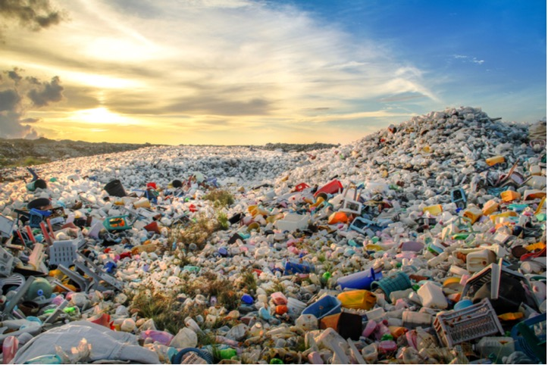
Тест за отпадъците
4. Колко пластмасови отпадъци се произвеждат в световен мащаб всяка година? Подсказване – приблизително теглото на цялото човешко население (ООН, Околната среда, 2015)
Схематично изложение
Тест за статистика на отпадъците
Линейна икономика
Ограничени ресурси
кръгова икономика
кръгови бизнес-модели
Бариери пред кръговата икономика
Заключение
200 милиона тона
300 милиона тона
500 милиона тона
Notes:
Този слайд е последният въпрос от теста, базиран на статистиката за пластмасовите отпадъци. Отговорът е Б. 300 милиона тона пластмасови отпадъци. Това са четири много често срещани отпадъци в нашето ежедневие - хранителни отпадъци, отпадъци от дрехи и текстил, пластмасови отпадъци и електронни отпадъци. Можете да опитате да го свържете със следващия слайд за линейна икономика. Линейната икономика (неустойчивото производство и потребление) е причина за тези загуби на ценни ресурси.
Ключови връзки за допълнителна информация:
Статистиката е получена от тази интерактивна инфографика за статистиката на пластмасовите отпадъци от Околна среда на ООН –
https://www.unenvironment.org/interactive/beat-plastic-pollution/
Връзка към изображението: https://www.packaging-gateway.com/wp-content/uploads/sites/2/2019/05/Plastic-waste-mountain.jpg
Плаваща найлонова торбичка –
https://static1.squarespace.com/static/5a3798f32aeba55a92e8d1ee/5b6069a48a922d3f43c62e2c/5b714b0521c67c133d171761/1548083313212/_98802366_bigblue.00_44_51_12.still008.jpg?format=1500w

Slide 10
Тест за отпадъците
4. Колко пластмасови отпадъци се произвеждат в световен мащаб всяка година? Подсказване – приблизително теглото на цялото човешко население (ООН, Околната среда, 2015 5)
Схематично изложение
Тест за статистика на отпадъците
Линейна икономика
Ограничени ресурси
кръгова икономика
кръгови бизнес-модели
Бариери пред кръговата икономика
Заключение
200 милиона тона
300 милиона тона
500 милиона тона
Notes:
Този слайд е последният въпрос от теста, базиран на статистиката за пластмасовите отпадъци. Отговорът е Б. 300 милиона тона пластмасови отпадъци. Това са четири много често срещани отпадъци в нашето ежедневие - хранителни отпадъци, отпадъци от дрехи и текстил, пластмасови отпадъци и електронни отпадъци. Можете да опитате да го свържете със следващия слайд за линейна икономика. Линейната икономика (неустойчивото производство и потребление) е причина за тези загуби на ценни ресурси.
Ключови връзки за допълнителна информация:
Статистиката е получена от тази интерактивна инфографика за статистиката на пластмасовите отпадъци от Околна среда на ООН –
https://www.unenvironment.org/interactive/beat-plastic-pollution/
Връзка към изображението: https://www.packaging-gateway.com/wp-content/uploads/sites/2/2019/05/Plastic-waste-mountain.jpg
Плаваща найлонова торбичка –
https://static1.squarespace.com/static/5a3798f32aeba55a92e8d1ee/5b6069a48a922d3f43c62e2c/5b714b0521c67c133d171761/1548083313212/_98802366_bigblue.00_44_51_12.still008.jpg?format=1500w

Slide 11
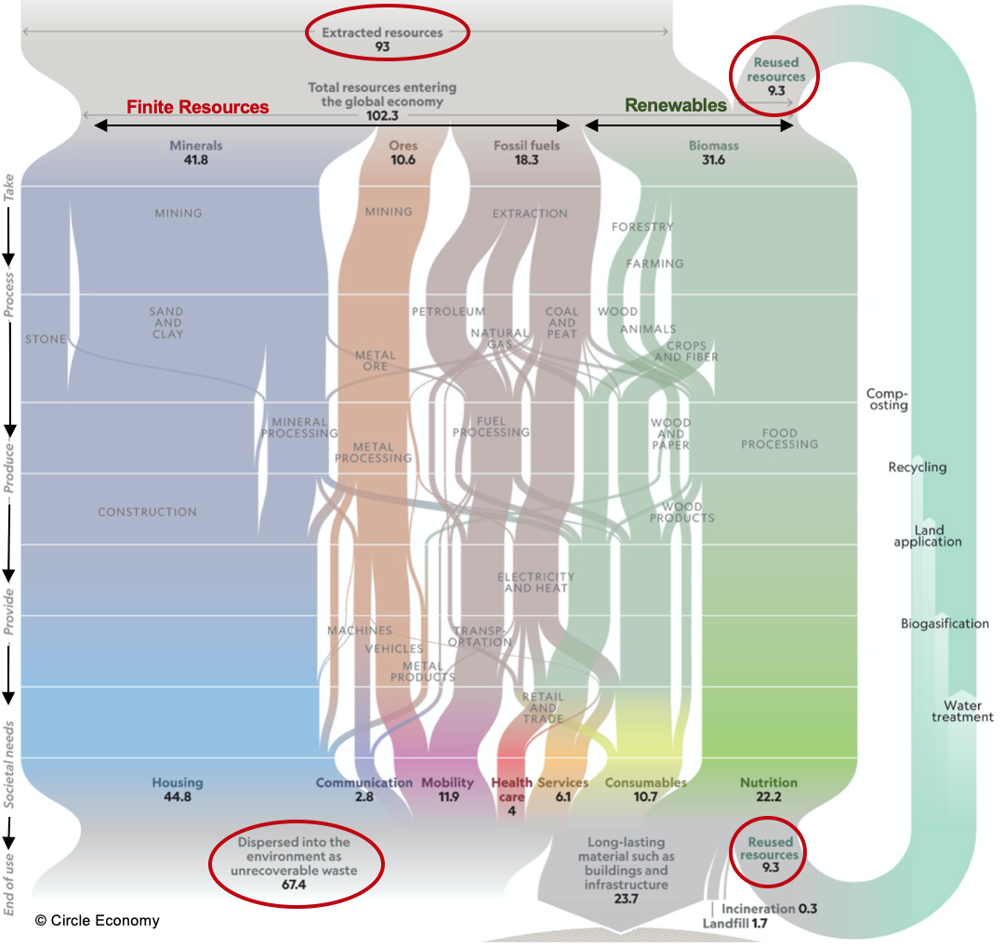
Линейна икономика
Вземете
Вземете – Направете – Отпадъци
През 2015 година са добити около 93 милиарда тона необработени суровини (91от използваните ресурси)
Почти 70% от използваните ресурси са от ограничените ресурси
Само 9.3 милиарда тона (9%) са в кръгооборота
Около 68% от вложените суровини се превръщат в невъзстановими отпадъци и се депонират или изгарят
Направете
Отпадъци
Източник: (кръгова икономика, цитат от National Geographic, 2020)
Notes:
Този слайд беше включен, за да се свърже с предизвикателните проблеми с отпадъците, представени по-рано, и с решението за кръговата икономика, което разглежда намаляването на отпадъците като един от своите принципи в следващите слайдове. Включен е рентген на световната икономика, за да се илюстрира концепцията за линейна икономика и как отпадъците са голяма част от тази система чрез предоставяне на статистически данни. Може да отделите повече време за обяснение на диаграмата, тъй като текстът и фигурите са сравнително малки, за да се виждат правилно от задната част на класа. Следователно можете да посочите ключовите фигури и текста на диаграмата, за да посочите вашите точки. Можете да обясните, че основната причина за тези отпадъци се дължи на факта, че ние работим в линейна система, при която изваждаме материалите от земята, сякаш няма ограничение, за да направим продуктите, само за да ги изхвърлим, когато вече не ги искаме. Тази неустойчива практика на производство и потребление подхранва икономиката на отпадъци. Можете да обясните ключовите фигури, закръглени в червено. Изображението има малки букви, но може да се покаже или отпечата в по-голям формат и може да бъде основа за дискусия в клас. Може да бъде изтрит също при по-млада аудитория.
Ключови връзки за допълнителна информация:
Може да прочетете много добра статия, където тази диаграма и информация са извлечени от тук: https://www.nationalgeographic.com/magazine/2020/03/how-a-circular-economy-could-save-the-world-feature/
Ползвано изображение: https://www.nationalgeographic.com/magazine/2020/03/how-a-circular-economy-could-save-the-world-feature/

Slide 12
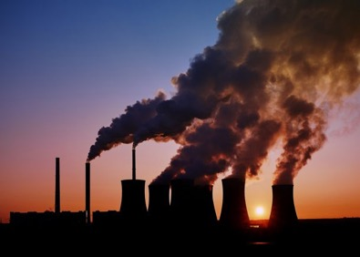
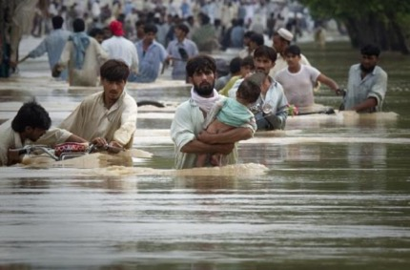
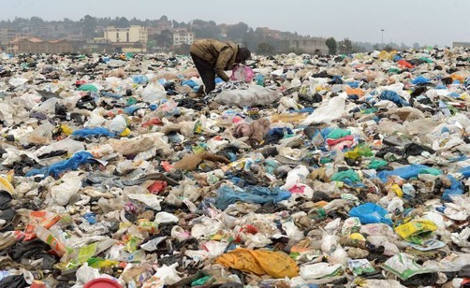
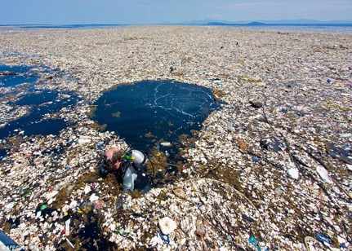
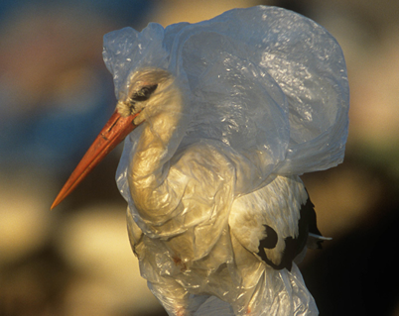
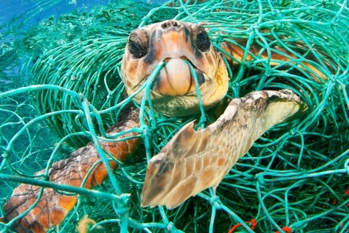
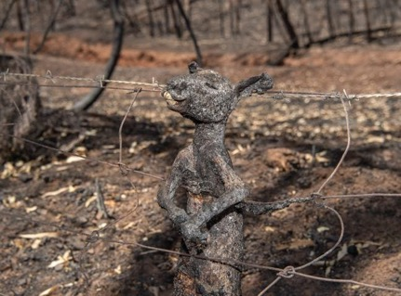
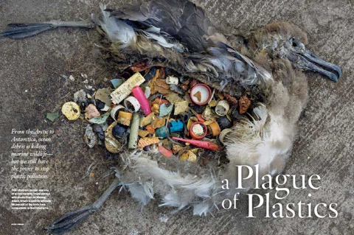
Линейна икономика
Проблеми на линейната икономика
Изчерпване на природните ресурси
Замърсяване на околната среда и климатични промени
Щети, причинени на екосистемата и биологичното разнообразие
Икономически недостатъци
Notes:
В този слайд можете да говорите за това как линейната икономика (система за вземане на отпадъци и начин на мислене) натоварва крайните природни ресурси, тъй като предполага постоянно снабдяване с природни ресурси. Линейната икономика може да бъде свързана и с много екологични проблеми. Всички етапи на мислене „вземи-направи-изхвърли“ засягат екосистемата. Добивът и преработката на суровини и производството на продуктите водят до голямо потребление на енергия и вода и нарушаване на естествените системи на горите и езерата. Емисиите на токсични вещества, изхвърлянето на отпадъчни води и парникови газове по време на производството увреждат земята, водните тела, атмосферата. В крайна сметка, когато тези продукти се изхвърлят, земното пространство се заема и токсичните вещества също изтичат в почвата, а някои изтичат във водните пътища и моретата и океаните.Всички тези отрицателни въздействия върху околната среда имат ефект както върху хората, така и върху животните - неконтролируеми горски пожари, чести наводнения, пластмасова супа в океаните, въздействие върху пластмасата върху животните и др. Не само социални или екологични въздействия, но и икономически недостатъци - колебания в цената на суровината , проблеми за онези предприятия, които разчитат на критични суровини като индий и хром, взаимозависимост на суровините и световната търговия по такъв начин, че недостигът на един материал да има широко разпространено въздействие върху цените и наличността на други материали.
Ключови връзки за допълнителна информация:
https://kenniskaarten.hetgroenebrein.nl/en/knowledge-map-circular-economy/ce-disadvantages-linear-economy/
Връзки към ползвани изображения:
CO2 емисии: https://www.psychologicalscience.org/news/releases/polluted-air-may-pollute-our-morality.html
Наводнение в Пакистан - https://cache.boston.com/resize/bonzai-fba/Globe_Photo/2010/07/30/1280548279_2291/539w.jpg
Горски пожар в Австралия - https://cdn.cnn.com/cnnnext/dam/assets/191220111759-01-australia-bushfire-1219-super-169.jpg
Пластмасови отпадъци - https://sustyvibes.com/psp-operators-disdain-visionscapes-attempts-waste-management/
Пластмасова супа - https://www.dailymail.co.uk/news/article-5114157/Idyllic-Caribbean-island-ruined-rubbish.html
Мъртъв албатрос пълен с пластмаса - https://www.nwf.org/Home/Magazines/National-Wildlife/2019/June-July/Conservation/Ocean-Plastic
Заплетена костенурка в риболовна мрежа -https://www.worldwildlife.org/initiatives/plastics
Заплетена птица в пластмасова торбичка - https://www.wwf.org.au/news/blogs/how-many-birds-die-from-plastic-pollution#gs.l2kr3d
Мъртво кенгуру заради австралийски пожар - https://i.redd.it/a6f0ias9kg841.jpg

Slide 13
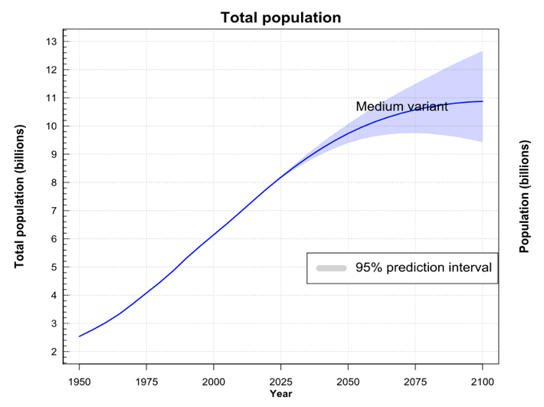
Ограничени ресурси
Ограничени ресурси
Схематично изложение
Тест за статистика на отпадъците
Линейна икономика
Ограничени ресурси
кръгова икономика
кръгови бизнес-модели
Бариери пред кръговата икономика
Заключение
Метали и минерали
Изкопаеми горива
Екосистеми
Източник: ООН (2019), BBC (2012)
Notes:
Тук можете накратко да обясните за крайните ресурси като метали, минерали, изкопаеми горива и екосистеми. В същото време населението нараства и се очаква да нарасне с още 2 милиарда до 2050 г. (графика вляво). Нараства и населението от средната класа, което допринася основно за културата на изхвърляне. По-голямото население означава повече търсене на продукти, а оттам и повече добив на суровини и повече производство. Ресурсите обаче се изчерпват. Можете да вземете няколко примера от графиката за проверка на запасите и съответните им оставащи години, за да ги обясните на учениците. Опитайте се да отделите малко време, за да обясните графика за проверка на запасите, тъй като текстовете са малки, за да могат учениците да виждат правилно. Въпреки че цифрите не могат да бъдат точни, основното, което искате да подчертаете, е, че запасите намаляват и е малко вероятно да могат да издържат търсенето на нарастващо население.
Изображението „Проверка на запасите“ има малки букви, но може да се показва или отпечатва в по-голям формат и може да бъде основа за дискусия в клас.
Връзки към ползвани изображения:
Stock check - https://www.bbc.com/future/article/20120618-global-resources-stock-check
Нарастване на населението - https://population.un.org/wpp/Graphs/DemographicProfiles/Line/900
https://population.un.org/wpp/Graphs/1_Demographic%20Profiles/World.pdf

Slide 14
кръгова икономика
кръгова икономика
“Икономика, която… се стреми да поддържа винаги най-пълноценно използване и най-висока стойност на продуктите, компонентите и материалите” Фондация Ellen MacArthur
Икономическа система, която повишава стойността на отпадъците непрекъснатото използване на ресурсите. Тя използва ремонт, повторна употреба, споделяне, обновяване, преработка и рециклиране, за да създаде затворена кръгова система, свеждайки до минимум използването на входящи ресурси и намалявайки генерирането на отпадъци, замърсяването и въглеродните емисии (модифицирано от Geissdoerfer и др, 2017 г).
Източник: (Ellen MacArthur Foundation, 2013)
Notes:
Този слайд представя кръговата икономика. Концепцията за кръговата икономика стана по-популярна през последното десетилетие като системно решение на някои от най-належащите проблеми на линейната икономика. Можете да прочетете доклада, предоставен в линка по-долу, за да разберете повече за циркулярната икономика и споменатата тук диаграма на пеперудите.
Диаграмата на пеперудата е изключително важна. Той има малки букви, но може да бъде показан или отпечатан в по-голям формат и може да бъде основата за дискусия в клас.
Картината вдясно е диаграмата на пеперудата, за да илюстрира как технологичните и биологични продукти и материали на базата на хранителни вещества циркулират през системата в кръговата икономика.
Продуктите, компонентите и материалите се съхраняват в икономиката чрез ремонт, повторна употреба, преработка и рециклиране, където рециклирането е най-малко за предпочитане.
Сила на вътрешния кръг - от техническа страна, колкото по-стегнати са кръговете, толкова по-големи спестявания трябва да имат вложените разходи по отношение на материал, труд, енергия, капитал и свързаните външни фактори като емисии на парникови газове, вода или токсични вещества.
Сила на по-продължителното кръгово движение - Вторият потенциал за създаване на основна стойност произтича от запазването на продуктите, компонентите и материалите в употреба по-дълго в рамките на кръговата икономика, чрез последователни цикли или чрез прекарване на повече време в рамките на един цикъл.
Мощност на каскадни приложения (от биологична страна) - В каскадите потенциалът за създаване на арбитражна стойност се корени в по-ниските пределни разходи за повторно използване на каскадните материали като заместител на притока на необработени материали и техните вградени разходи (труд, енергия, материали) както и външни ефекти спрямо пределните разходи за връщане на материала обратно в преназначена употреба.
Ключови връзки за допълнителна информация:
https://www.ellenmacarthurfoundation.org/assets/downloads/publications/Ellen-MacArthur-Foundation-Towards-the-Circular-Economy-vol.1.pdf
Geissdoerfer, M., Savaget, P., Bocken, N., Hultink, E. (2017). Кръговата икономика - нова парадигма за устойчивост?. Вестник за по-чисто производство, 143 (1), 757-768.
Ползвани изображения: Фондация Елън Макартър

Slide 15
кръгова икономика
Принципи на кръговата икономика
Take
Елиминиране на отпадъците и замърсяването
Поддържане в употреба на продуктите и материалите
Регенериране на естествените системи
Make
Waste
Източник: Ellen MacArthur Foundation
Notes:
Бележки към учителя как да представи слайда
Този слайд представя три принципа на СЕ и съответните обяснения по-долу са извлечени от EMF, за да дадат допълнителна информация и да подпомогнат разбирането.
Проектиране на отпадъци - Кръговата икономика разкрива и проектира отрицателните въздействия на икономическата дейност, които причиняват вреда на човешкото здраве и природните системи. Това включва отделянето на парникови газове и опасни вещества, замърсяването на въздуха, земята и водата, както и структурни отпадъци като задръствания. Биологичните и технически компоненти (или хранителни вещества) за направата на продуктите и продуктите са проектирани чрез намерение да се впишат в цикъла на биологични или технически материали, предназначени за разглобяване и обновяване. Техническите хранителни вещества - полимери, сплави и други изкуствени материали са проектирани да се използват отново с минимална енергия и задържане на най-високо качество. (като има предвид, че рециклирането, както обикновено се разбира, води до намаляване на качеството и се връща обратно в процеса като сурова суровина). Биологичните хранителни вещества са нетоксични и могат да бъдат просто компостирани.
Поддържайте продуктите и материалите в употреба - кръговата икономика благоприятства дейностите, които запазват стойност под формата на енергия, труд и материали. Това означава проектиране за трайност, повторна употреба, преработка и рециклиране, за да се поддържат продуктите, компонентите и материалите, които циркулират в икономиката. Кръговите системи използват ефективно биологични материали, като насърчават много различни приложения за тях, докато се движат между икономиката и природните системи..
Регенериране на естествена система - кръговата икономика избягва използването на невъзобновяеми ресурси и запазва или подобрява възобновяемите, например чрез връщане на ценни хранителни вещества в почвата за подпомагане на регенерацията или използване на възобновяема енергия, вместо да разчита на изкопаеми горива.
Ключови връзки за допълнителна информация:
Връзка за повече информация - https://www.ellenmacarthurfoundation.org/explore/the-circular-economy-in-detail
https://www.ellenmacarthurfoundation.org/assets/downloads/publications/Ellen-MacArthur-Foundation-Towards-the-Circular-Economy-vol.1.pdf
Mayumi, K., Giampietro, M. (2019). Преразглеждане на „Кръговата икономика“ от гледна точка на необратимо развитие на икономическата дейност. Румънски вестник за икономическо прогнозиране, 22(2): 197-207.
Ползвани изображения: Фондация Елън Макартър

Slide 16
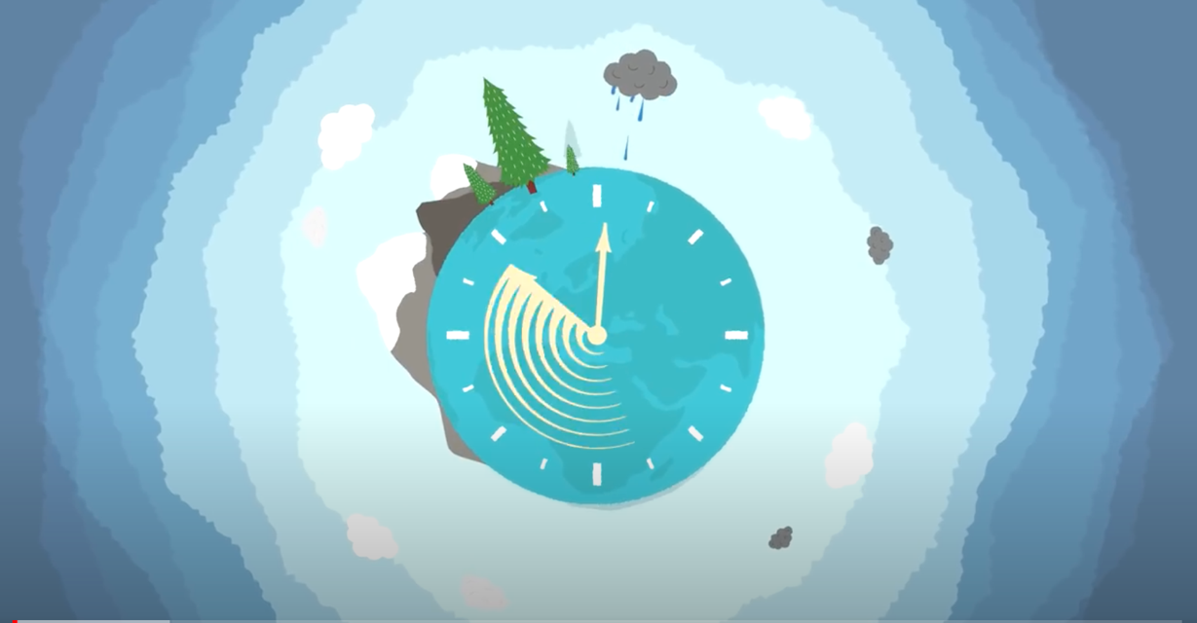
кръгова икономика
Преосмисляне на прогреса: кръговата икономика
Схематично изложение
Тест за статистика на отпадъците
Линейна икономика
Ограничени ресурси
кръгова икономика
кръгови бизнес-модели
Бариери пред кръговата икономика
Заключение
Кратък видео-клип (3.48 минути) на Фондацията Ellen MacArthur
Линк към видео-клипа: https://www.youtube.com/watch?v=zCRKvDyyHmI
Notes:
Това видео е публикувано от Фондация Елън Макартър. Това е много добро видео, което обяснява линейната икономика, проблемите на линейната икономика, кръговата икономика, какво вдъхновява концепцията за кръговата икономика, какви са кръговите бизнес модели и как те могат да бъдат приложени в реалния свят. Това би било много вдъхновяващо видео за вашите ученици. След като гледате видеото заедно с учениците, можете да зададете няколко въпроса, които да обсъдите с учащите. Например какви проблеми на линейната икономика можете да идентифицирате в своето ежедневие или у дома? Какви други отрицателни въздействия има линейната икономика освен загубата на ресурси? Видеото представя лицензиране на пералня за използване у дома, вместо да купувате, други продукти, които можете да си представите, използвайки този модел?
Ключови връзки за допълнителна информация:
Video Link: https://www.youtube.com/watch?v=zCRKvDyyHmI

Slide 17
кръгови бизнес модели
Пет кръгови бизнес модела
1. Кръгово захранване
Заменете използваните на входа традиционни необработени суровини с материали на биологична основа, възобновяеми, рециклируеми ИЛИ биоразградими материали
Намалете натиска върху ограничените необработени суровини
Например, Vollebak произвежда тениски, направен от пулп от евкалипт, бук и водорасли, които се разграждат за 12 седмици
Схематично изложение
Тест за статистика на отпадъците
Линейна икономика
Ограничени ресурси
кръгова икономика
кръгови бизнес-модели
Бариери пред кръговата икономика
Заключение
Източник: Accenture (2014), ОИСР (2018)
Notes:
Този слайд представя първия кръгов бизнес модел, който е кръгови доставки. Кръговите доставки: този бизнес модел основно се опитва да замени традиционните входове за един жизнен цикъл / входящите суровини с био-базирани материали, които са напълно възобновяеми, рециклируеми или биоразградими. Следователно, целта му е да намали търсенето за добив на девствени ресурси в дългосрочен план.
Тук е даден само един пример, като има повече примери за компании, възприемащи този бизнес цикъл при производствените материали.
Пример за фирма - тази компания Vollebak прави биоразградима тениска, направена от пулпиран евкалипт, бук от устойчиво управлявани гори и водорасли, отглеждани в биореактори. Тениската е напълно биоразградима само за 12 седмици. Той решава проблема с отпадъците, разчитането на изкопаеми горива за нефтохимикалите за производство на синтетични влакна.
Ключови връзки за допълнителна информация:
https://www.accenture.com/t20150523t053139__w__/us-en/_acnmedia/accenture/conversion-assets/dotcom/documents/global/pdf/strategy_6/accenture-circular-advantage-innovative-business-models-technologies-value-growth.pdf
https://thecirculars.org/content/resources/Accenture-Waste-Wealth-Exec-Sum-FINAL.pdf
https://www.oecd.org/environment/waste/policy-highlights-business-models-for-the-circular-economy.pdf
За касуса на фирмата за пример: https://www.vollebak.com/product/plant-and-algae-t-shirt/
Image used: https://dyk8bhziazfed.cloudfront.net/wp-content/uploads/2019/08/plant-and-algaet-300-1376-1376x776.jpg

Slide 18
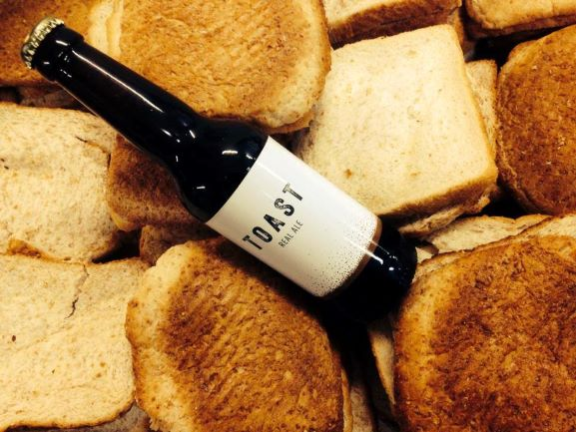
кръгови бизнес модели
Пет кръгови бизнес модела
2. Възстановяване и рециклиране на ресурсите
Възстановяване и повторно използване на ресурси или енергия от изхвърлени отпадъци или странични продукти
Повишаване на стойността на отпадъците и страничните продукти, давайки им нов живот и използвайки ги повторно за направата на нов продукт
Например Toast Ale – хлебни остатъци за производство на бира
Схематично изложение
Тест за статистика на отпадъците
Линейна икономика
Ограничени ресурси
кръговна икономика
кръгови бизнес-модели
Бариери пред кръговата икономика
Заключение
Източник: Accenture (2014), OECD (2018)
Интересно е, че в Латвия (а също и в Полша) традиционно хлябът се преработва в „квас“ (напитка, подобна на бирата, все още доста популярна в Латвия, Полша и някои други източноевропейски страни). Което показва, че при търсенето на иновации често си струва да се върнем към традицията.
Notes:
Този слайд въвежда втори бизнес модел. Моделите за оползотворяване и рециклиране на ресурси използват основно ресурсите и енергията от отпадъчни материали или странични продукти от друга индустрия. Индустриалната симбиоза е добър пример за този модел. Следователно този материал отклонява отпадъците от депата, където обикновено се изхвърлят. Той също така измества добива и преработката на девствени природни ресурси. Той дава стойност от отпадъците и страничните продукти, като им дава втори живот. Обикновено тези входове се пренасочват или трансформират в съвсем различен тип продукти.
Пример за казус: Toast Ale - само във Великобритания около 44% от целия произведен хляб е изхвърлян в кошчето. За да се справи с проблема с хранителните отпадъци, тази британска компания събира отпадъците от хляб от пекарни, деликатеси и така нататък, за да ги отклони от сметищата и да им даде втори живот като бира. Тези излишни хлябове могат да бъдат включени в нормалните процеси на приготвяне, заедно с обичайните съставки на малцов ечемик, хмел, мая и вода, без да е необходима каквато и да е нова технология, като просто се замени до една трета от необходимото количество малцов ечемик.
Ключови връзки за допълнителна информация:
https://www.accenture.com/t20150523t053139__w__/us-en/_acnmedia/accenture/conversion-assets/dotcom/documents/global/pdf/strategy_6/accenture-circular-advantage-innovative-business-models-technologies-value-growth.pdf
https://thecirculars.org/content/resources/Accenture-Waste-Wealth-Exec-Sum-FINAL.pdf
https://www.oecd.org/environment/waste/policy-highlights-business-models-for-the-circular-economy.pdf
За казуса на фирмата за пример: https://www.ellenmacarthurfoundation.org/case-studies/brewing-beer-from-surplus-bread
https://www.toastale.com
Ползвано изображение: https://www.iamrenew.com/wp-content/uploads/2019/07/Toast-Ale-Banner.jpg

Slide 19
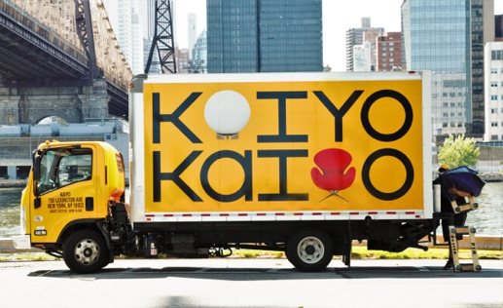
кръгови бизнес модели
Пет кръгови бизнес модела
3. Удължаване на живота на продуктите
Удължаване на жизнения цикъл на съществуващите продукти чрез ремонт, подобрения, преработка и препродажба
Забавяне на добива на ресурси и потока от материали чрез икономия и генериране на отпадъци
Така например, Kaiyo ремонтира и препродава ненужните мебели на нови купувачи и споделя печалбата с предишни собственици
Схематично изложение
Тест за статистика на отпадъците
Линейна икономика
Ограничени ресурси
кръгова икономика
кръгови бизнес-модели
Бариери пред кръговата икономика
Заключение
Източник: Accenture (2014), ОИСР (2018)
Notes:
Този трети модел удължава производствения живот на продуктите и компонентите чрез ремонт, преработка, надстройка и препродажба. Следователно, това забавя потока на съставните материали през икономиката и намалява скоростта на извличане на ресурси и образуване на отпадъци.
Пример за компания: Kaiyo е онлайн пазар, който има за цел да спаси нежеланите висококачествени трайни мебели от сметищата и да ги поддържа в продуктивна употреба възможно най-дълго. Тази платформа позволява на собствениците, работниците или учениците в движение, които вече не искат някои части от мебелите им, да възвърнат някои ценности, вместо просто да ги изхвърлят, което също би могло да струва скъпо. Собствениците на мебели могат да се свържат с Kaiyo, който ще прегледа мебелите, ще ги вземе от собственика, ще ги почисти и ремонтира, ако е необходимо, ще ги публикува на уебсайта, ще ги съхрани безплатно в складовете си, докато ги продаде и достави на купувачите. Kaiyo ще отговаря за цялата необходима работа, за да извлече максимална полза от нежеланите мебели и плаща на дарителите комисионна до 40%, след като артикулите бъдат продадени.
Ключови връзки за допълнителна информация:
Повече информация за описанието и обяснението на този бизнес модел може да се намери в:
https://www.accenture.com/t20150523t053139__w__/us-en/_acnmedia/accenture/conversion-assets/dotcom/documents/global/pdf/strategy_6/accenture-circular-advantage-innovative-business-models-technologies-value-growth.pdf
https://thecirculars.org/content/resources/Accenture-Waste-Wealth-Exec-Sum-FINAL.pdf
https://www.oecd.org/environment/waste/policy-highlights-business-models-for-the-circular-economy.pdf
За казус за фирмата пример: https://www.ellenmacarthurfoundation.org/case-studies/the-final-stop-for-quality-furniture
https://kaiyo.com/how-it-works#do-you-allow-local-pickups
Ползвани изображения: https://moneydotcomvip.files.wordpress.com/2019/09/aklnwpua.jpeg?quality=85

Slide 20
кръгови бизнес модели
Пет кръгови бизнес модела
4. Споделена икономика
Осигуряване на възможност за споделяне на недостатъчно използвани продукти и активи
Намаляване на нуждата от влагане на нови продукти и суровини
Например, Spinlister – партньорска платформа за споделяне, която позволява на собствениците на велосипеди да посочат своите велосипеди, които могат да отдават под наем, и на наемателите да търсят велосипед, който да наемат в който и район да се намират.
Схематично изложение
Тест за статистика на отпадъците
Линейна икономика
Ограничени ресурси
кръгова икономика
кръгови бизнес-модели
Бариери пред кръговата икономика
Заключение
Източник: Accenture (2014), OECD (2018)
Notes:
Платформите за споделяне спомагат за повишен процент на използване на по-рядко използваните продукти, като правят възможно споделено използване / достъп / собственост. Следователно елиминира необходимостта от закупуване на повече продукти и така намалява търсенето на нови продукти и вградените в тях суровини.
Пример за казус: Spinlister е платформа за споделяне на партньори, която позволява на собствениците на велосипеди да публикуват своите велосипеди, които могат да се отдават под наем, а наемателите да търсят велосипед под наем в която и област да се намират по град, пощенски код, наличност на съответната дата и видове каране . Основният му пазар са велосипеди с наличност в 63 държави. Те обаче се разширяват и на други пазари, позволявайки споделяне на дъски за сърф, дъски Stand up Paddle (SUP), ски екипировка и сноубордове и др. Компанията предлага покрития за щети и защита от кражба в определени райони срещу заплащане.
Ключови връзки за допълнителна информация:
Повече информация за описанието и обяснението на този бизнес модел може да се намери в:
https://www.accenture.com/t20150523t053139__w__/us-en/_acnmedia/accenture/conversion-assets/dotcom/documents/global/pdf/strategy_6/accenture-circular-advantage-innovative-business-models-technologies-value-growth.pdf
https://thecirculars.org/content/resources/Accenture-Waste-Wealth-Exec-Sum-FINAL.pdf
https://www.oecd.org/environment/waste/policy-highlights-business-models-for-the-circular-economy.pdf
Ползвано изображение: https://www.netted.net/wp-content/uploads/sites/14/2015/02/Spinlister_1000x563_2.6.15.png

Slide 21
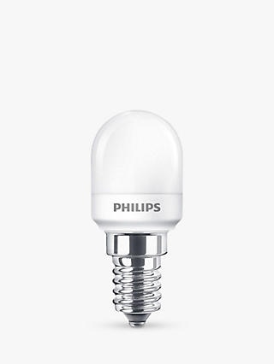
кръгови бизнес модели
Пет кръгови бизнес модела
5. Продуктът като услуга
Предлагане на услуги за достъп до продукти при запазване на собствеността върху продуктите
Клиентите не трябва да купуват, а да го използват чрез договори за лизинг или плащане за използване
Насърчаване на пестеливото използване на природните ресурси
Например, Philips предоставя услуги за осветление с плащане на базата на лукс-единици на бизнес клиенти, които искат да закупят осветление, но не и свързаната с него осветителна инфраструктура.
Схематично изложение
Тест за статистика на отпадъците
Линейна икономика
Ограничени ресурси
кръгова икономика
кръгови бизнес-модели
Бариери пред кръговата икономика
Заключение
Източник: Accenture (2014), OECD (2018)
Notes:
Това са модели на системи за обслужване на продукти, където услугите, а не продуктите се предлагат на пазара, подобряват стимулите за екологичен дизайн на продукта и по-ефективно използване на продуктите, като по този начин насърчават по-щадящо използване на природните ресурси. Клиентите не трябва да правят предварително разходи за закупуване на продуктите, които могат да използват много рядко, вместо това те могат да ги отдадат под наем чрез абонамент или еднократна договореност за наем.
Пример за казус: Philips предоставя осветителни услуги "плащане за лукс" на бизнес клиентите, които искат да закупят светлина, но не и свързаната с нея осветителна инфраструктура. Philips запазва собствеността и отговаря за проектирането, инсталирането, експлоатацията, наблюдението, поддръжката, надстройките и възстановяването през целия жизнен цикъл. Той включва използването на природните светлинни ресурси по по-ефективен начин, сензор за движение и LED осветление с по-добра производителност, по-дълъг живот и енергийна ефективност. Клиентите не трябва да инвестират предварително и да притежават осветителната инфраструктура, която в крайна сметка трябва да бъде изхвърлена за подмяна. Вместо това, те просто трябва да платят за оптималното количество светлина, което те изискват и използват. Тази договореност също може да доведе до получаване на по-добри услуги, тъй като доставчикът на светлина има стимули да осигури дълготрайна осветителна инфраструктура.
Ключови връзки за допълнителна информация:
Повече информация за описанието и обяснението на този бизнес модел може да се намери в:
https://www.accenture.com/t20150523t053139__w__/us-en/_acnmedia/accenture/conversion-assets/dotcom/documents/global/pdf/strategy_6/accenture-circular-advantage-innovative-business-models-technologies-value-growth.pdf
https://thecirculars.org/content/resources/Accenture-Waste-Wealth-Exec-Sum-FINAL.pdf
https://www.oecd.org/environment/waste/policy-highlights-business-models-for-the-circular-economy.pdf
Ползвани изображения: https://johnlewis.scene7.com/is/image/JohnLewis/237006205?$rsp-plp-port-320$

Slide 22
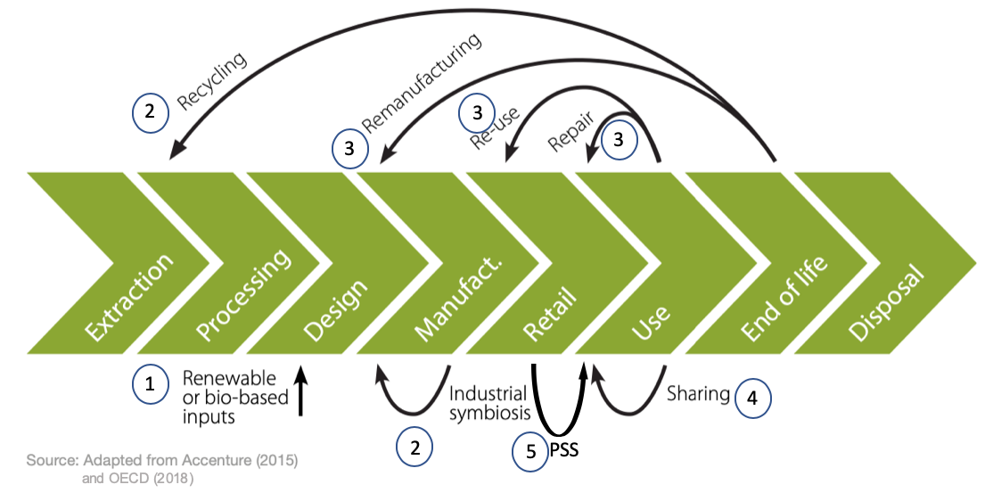
кръгови бизнес модели
Пет кръгови бизнес модела
кръгови доставки (възобновяеми био-базирани суровини)
Възстановяване и рециклиране на ресурсите (отпадъци, странични продукти, индустриална симбиоза)
Удължаване на живота на продукта (повторно използване, ремонт, преработка и др)
Платформи за споделяне
Продуктът като услуга
Свързани с биоикономиката
Схематично изложение
Тест за статистика на отпадъците
Линейна икономика
Ограничени ресурси
кръгова икономика
кръгови бизнес-модели
Бариери пред кръговата икономика
Заключение
Notes:
Можете да предоставите резюме на това, за което сте говорили досега, в 5 кръгови бизнес модела. Можете да обясните, че първият и вторият модел са свързани и с биоикономиката, тъй като кръговите доставки използват предимно възобновяеми суровини на биологична основа, а отпадъците / от продуктите за модели за оползотворяване и рециклиране могат да бъдат от горско стопанство, земеделие или риболов. Всички тези модели се опитват да намалят натиска върху ограничените девствени ресурси, следователно по-малко нужда от извличане на нови крайни ресурси и също така се опитват да премахнат образуването на отпадъци. Така че разграничението между различни кръгови бизнес модели може да бъде ясно на теория. В действителност обаче не е много ясно. Някои компании приемат комбинации от бизнес модели. Например, в продукта като услуга, компанията запазва собствеността върху продуктите, които те биха могли да ремонтират и преработят в някои моменти в бъдеще.
Трябва също така да обясните, че кръговите бизнес модели работят в различни части на веригата на стойността. Можете да обясните къде всеки от тези бизнес модели може да се появи по веригата на стойността според диаграмата. Кръговите бизнес модели, чрез затваряне на ресурсни вериги и чрез забавяне и стесняване на ресурсните потоци, могат да намалят екологичния отпечатък на икономическото производство и потребление.
Ключови връзки за допълнителна информация:
https://www.oecd.org/environment/waste/policy-highlights-business-models-for-the-circular-economy.pdf
Ползвано изображение: https://www.oecd.org/environment/waste/policy-highlights-business-models-for-the-circular-economy.pdf

Slide 23

Какво е биоикономика?
Европейска биоикономическа стратегия
Европейската комисия предприема стъпки към устойчива биоикономика и има биоикономическа стратегия за насърчаване на биоикономиката и за избягване на достигането на екологичните граници.
Биоикономиката…
Е производството на стоки, услуги или енергия от биологичен материал като основен ресурс.
Е тясно свързана с устойчивостта, тъй като биоразградимите ресурси се използват често, а отпадъците често са напълно елиминирани от системата.
Може да избегне изчерпването на ресурсите за бъдещите поколения и да защити стабилността на планетата.
Notes:
Бележки към учителя: Обяснете на класа, че за да се предприемат стъпки към устойчивост и избягване на достигане на екологични граници, биоикономиката е много важна. Биоикономиката е производството на стоки, услуги или енергия от биологичен материал като основен ресурс. Това е тясно свързано с устойчивостта, тъй като биоразградимите ресурси често се използват, а отпадъците често са напълно проектирани извън системата. Това може да избегне изчерпването на ресурсите за бъдещите поколения и да защити стабилността на планетата. Европейската комисия предприема стъпки към устойчива биоикономика. Превръщането на отпадъците в ценни ресурси и създаване на стимули за подпомагане на търговците на дребно и потребителите да намалят хранителните отпадъци. Европейската комисия има стратегия за биоикономика за насърчаване на биоикономиката и избягване на достигане на екологични граници..
Европейска комисия (2018), Устойчива биоикономика за Европа: укрепване на връзката между икономиката, обществото и околната среда. Актуализирана стратегия за биоикономика. Генерална дирекция за изследвания и иновации, достъпна на адрес: https://ec.europa.eu/research/bioeconomy/pdf/ec_bioeconomy_strategy_2018.pdf.

Slide 24

Бариери пред кръговата икономика
Културни
Технологични
Схематично изложение
Тест за статистика на отпадъците
Линейна икономика
Ограничени ресурси
кръгова икономика
кръгови бизнес-модели
Бариери пред кръговата икономика
Заключение
Линейна икономика
кръгова
икономика
Пазарни
Регулаторни
Източник: Kirchherr, и др.(2017)
Notes:
Тук в този слайд можете да обясните, че въпреки че има много ползи от кръговата икономика, тази система все още не е широко възприета. Можете да въведете 4 вида бариери. Следващите четири слайда ще предоставят няколко примера за всяка категория бариери, които да бъдат обяснени допълнително.
Ключови връзки за допълнителна информация:
Преодоляване на бариерите пред кръговата икономика Изследвания, проведени от Делойт и Университета в Утрехт
https://www2.deloitte.com/nl/nl/pages/risk/articles/breaking-the-barriers-to-the-circular-economy.html
Kirchherr, J.,Piscicelli, L., Bour, R.,Kostense-Smit, E., Muller, J., Huibrechtse-Truijens, A., Hekkert, M.P. (2018): Бариери пред кръговата икономика: доказателства от Европейския съюз (EU). Ecological Economics, 150: 264-272.

Slide 25
Бариери пред кръговата икономика
Културни
Схематично изложение
Тест за статистика на отпадъците
Линейна икономика
Ограничени ресурси
кръгова икономика
кръгови бизнес-модели
Бариери пред кръговата икономика
Заключение
Линейна икономика
кръгова икономика
Проблеми с културата и начина на мислене
Липса на осъзнаване или интерес
Трудността, цялата верига на доставките да е кръгова
Източник: Kirchherr, и др. (2017)
Notes:
Този слайд дава примери за културни бариери пред кръговата икономика. Можете да прочетете двата доклада, споменати по-долу, за да получите повече разбиране, за да обясните на вашите ученици.
Ключови връзки за допълнителна информация:
Също като горния слайд

Slide 26
Бариери пред кръговата икономика
Технологични
Схематично изложение
Тест за статистика на отпадъците
Линейна икономика
Ограничени ресурси
кръгова икономика
кръгови бизнес-модели
Бариери пред кръговата икономика
Заключение
Линейна икономика
кръгова
икономика
Липса на изпитани технологии
кръгови проекти
Възможност за производство на висококачествени преработени продукти
Липса на данни
Източник: Kirchherr, и др.(2017)
Notes:
Този слайд дава примери за технологични бариери пред кръговата икономика. Можете да прочетете двата доклада, споменати по-долу, за да получите повече разбиране, за да обясните на вашите ученици.
Ключови връзки за допълнителна информация:
Също като горния слайд

Slide 27
Бариери пред кръговата икономика
Липса на икономическа жизнеспособност
Ниска цена на необработените материали
Високи първоначални инвестиционни разходи
Стръмни криви на обучение
Ограничено финансиране
Схематично изложение
Тест за статистика на отпадъците
Линейна икономика
Ограничени ресурси
кръгова икономика
кръгови бизнес-модели
Бариери пред кръговата икономика
Заключение
Линейна икономика
кръгова
икономика
Пазарни
Източник: Kirchherr, и др. (2017)
Notes:
Този слайд дава примери за пазарни бариери пред кръговата икономика. Можете да прочетете двата доклада, споменати по-долу, за да получите повече разбиране, за да обясните на вашите ученици.
Ключови връзки за допълнителна информация:
Също като горния слайд
Breaking the Barriers to the кръгова икономика Research conducted by Deloitte and Utrecht University
https://www.google.com/url?sa=t&rct=j&q=&esrc=s&source=web&cd=1&ved=2ahUKEwisqZHmtPDnAhVxsHEKHUoQDkQQFjAAegQIBBAB&url=https%3A%2F%2Fwww.uu.nl%2Fen%2Ffiles%2Fbreaking-the-barriers-to-the-circular-economy-white-paperwebpdf&usg=AOvVaw2M-WxHA-NmggfQvhQiwlyF
Kirchherr, J.,Piscicelli, L., Bour, R.,Kostense-Smit, E., Muller, J., Huibrechtse-Truijens, A., Hekkert, M.P. (2018): Barriers to the кръгова икономика: Evidence From the European Union (EU). Ecological Economics, 150: 264-272.

Slide 28
Бариери пред кръговата икономика
Липса на политики за подкрепа на прехода към кръгова икономика
Възпрепятстващи закони и разпоредби
Ограничени кръгови доставки
Липса на глобален консенсус
Схематично изложение
Тест за статистика на отпадъците
Линейна икономика
Ограничени ресурси
кръгова икономика
кръгови бизнес-модели
Бариери пред кръговата икономика
Заключение
линейна икономика
кръгова
икономика
Регулаторни
Източник: Kirchherr, и др. (2017)
Notes:
Този слайд дава примери за регулаторни бариери пред кръговата икономика. Можете да прочетете двата доклада, споменати по-долу, за да получите повече разбиране, за да обясните на вашите ученици.
Ключови връзки за допълнителна информация:
Също като горния слайд
Breaking the Barriers to the кръгова икономика Research conducted by Deloitte and Utrecht University
https://www.google.com/url?sa=t&rct=j&q=&esrc=s&source=web&cd=1&ved=2ahUKEwisqZHmtPDnAhVxsHEKHUoQDkQQFjAAegQIBBAB&url=https%3A%2F%2Fwww.uu.nl%2Fen%2Ffiles%2Fbreaking-the-barriers-to-the-circular-economy-white-paperwebpdf&usg=AOvVaw2M-WxHA-NmggfQvhQiwlyF
Kirchherr, J.,Piscicelli, L., Bour, R.,Kostense-Smit, E., Muller, J., Huibrechtse-Truijens, A., Hekkert, M.P. (2018): Barriers to the кръгова икономика: Evidence From the European Union (EU). Ecological Economics, 150: 264-272.

Slide 29
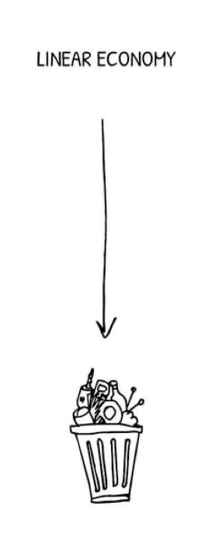
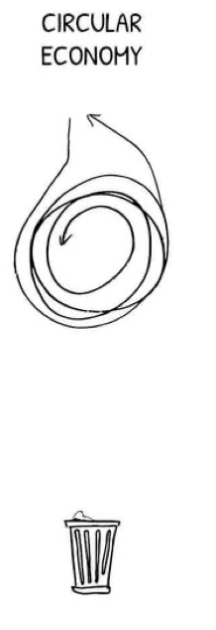
Заключение
Заключение
Схематично изложение
Тест за статистика на отпадъците
Линейна икономика
Ограничени ресурси
кръгова икономика
кръгови бизнес-модели
Бариери пред кръговата икономика
Заключение
Какво е кръгова икономика
Трите принципа на кръговата икономика
Пет модела на кръгообразен бизнес
Четири бариери пред прехода към кръгова икономика
Notes:
Можете да дадете обобщение на основните точки, които сте обхванали, за да завършите презентацията.
Ползвано изображение: https://community.materialtrader.com/cms/wp-content/uploads/2019/02/linear-vs-recycling-vs-circular-economy-doodle.jpg

Slide 30
Въпроси и дискусия
Име на лектора
Notes:
Бележки към учителя: Името на учителя да се постави в пространството в долния ляв ъгъл на слайда. Това е последният слайд на презентацията. Оставете време на учениците / участниците да задават всякакви въпроси.

Slide 31
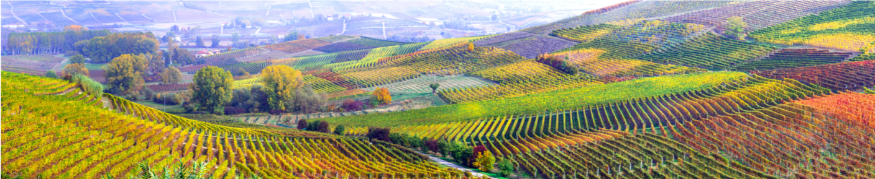


https://be-rural.eu
Тези образователни материали са разработени като част от проекта BE-Rural
Био-базирани стратегии и пътни карти за засилено селскостопанско и регионално развитие в ЕС (април 2019 г - март 2022 г)
BE-Rural подпомага
… … регионални заинтересовани страни в пет държави:
Латвия: Видземе и Курземе
Полша: Лагуни Шчечин и Висла
Румъния: Ковасна
България: Стара Загора
Северна Македония: Струмица
рe
Целта на BE-Rural е да реализира потенциала на регионалните био-базирани икономики, като подкрепи съответните участници в съвместното разработване на стратегии и пътни карти за биоикономиката
https://be-rural.eu/innovation-regions/
Notes:
BE-Rural ще създаде пет регионални платформи за отворени иновации (OIP) за съвместно разработване на стратегии и пътни карти за биоикономика..
Стара Загора, България: ще се съсредоточи върху търсенето на нови технологии за приложение на етерични масла и билкови растения в козметичната и фармацевтичната индустрия.
Видземе и Курземе, Латвия: ще се съсредоточи върху потенциала на страничните продукти от управлението на горите (т.е. от изтъняване на млади горски насаждения, изкоренени дървета и горски насаждения, премахване на свръхрастеж в изоставени земеделски земи и многогодишни треви) като източник на биоенергия или биорафинерия.
Струмица, Северна Македония: ще се съсредоточи върху оползотворяването на селскостопански остатъци, по-специално страничното производство на органични материали от селскостопански дейности, като източник на енергия за битови и промишлени цели.
Лагуна Шчецин и лагуна Висла, Полша: ще се съсредоточи върху дребномащабния риболов, по-специално върху устойчивото използване на недостатъчно използвани и ниско стойностни видове риби, разположени в двете лагуни.
Ковасна, Румъния: ще се съсредоточи върху фрагментирани вериги за създаване на стойност и прилагането на концепцията за кръговата икономика в индустриалните сектори на окръга (т.е. дърво и мебели, текстил, селскостопански храни, машиностроене, зелена енергия).
Източник: BE-Rural (2020), Иновационни региони, достъпен на: https://be-rural.eu/innovation-regions/

